Slide 1
DOBRODOŠLI NA
1. RODITELJSKEM SESTANKU
ŠOLSKO LETO 2026/27

Slide 2
KAKO LAHKO STARŠI POMAGATE OTROKU PRI PRIPRAVI NA PRVI DAN V VRTCU
Pogovorite se z otrokom o vrtcu.
Otroku omogočajte izkušnje z drugimi otroki in odraslimi.
Sprehodite se po poti do vrtca, igrišča, ki ga bo otrok obiskal in otroku predstavite to okolje na umirjen in pozitiven način.
Otrok lahko s seboj v vrtec prinese ninico ali drugo ljubkovalno igračo, ki mu daje občutek varnosti.
Priporočljivo je, da se od otroka na miren in nežen način poslovite že v garderobi, nato ga oddate v skupino (ločitev bo lažja saj bo slovo tako lažje in krajše).

Slide 3
Vsak otrok je edinstven, zato se tudi uvajanje in prilagajanje na vrtec razlikujeta od otroka do otroka. Pomembno je, da otroku zaupamo, mu damo čas in ga pri prvih korakih v novo okolje spodbujamo z mirnostjo, toplino in razumevanjem.

Slide 4
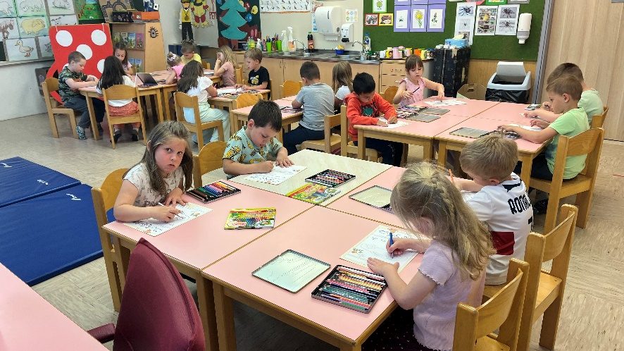
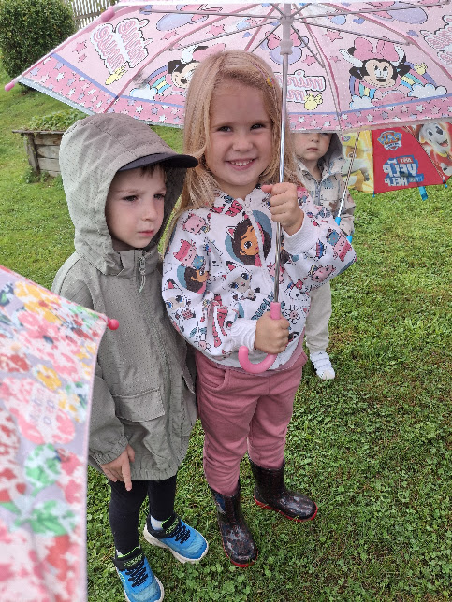
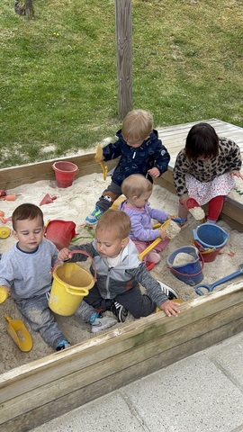
URNIK DNEVA
Jutranje zbiranje in igra
Priprava na malico in malica
Gibalne minutke
Načrtovane/usmerjene
dejavnosti
Bivanje na prostem
Priprava na kosilo in kosilo
Počitek in umirjene
dejavnosti
Igra in odhodi domov

Slide 5
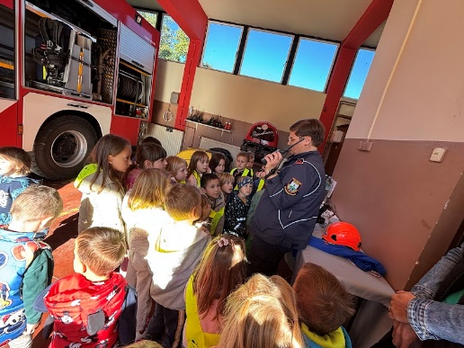
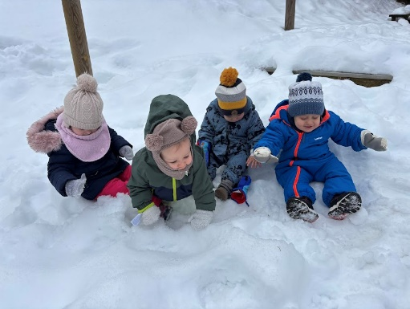
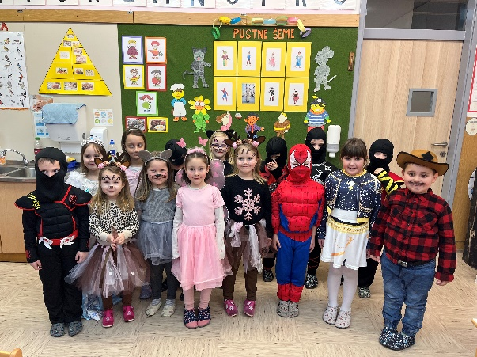
OBOGATITVENE VSEBINE ODDELKOV
Praznovanje rojstnih dni
Mesec protipožarne varnosti
Zimske radosti na snegu
Norčavi pust
Glasbena dežela
Sprostitvene dejavnosti
Zdravstvena in zobozdravstvena vzgoja v vrtcu
Sodelovanje na natečajih
Veseli december
Dan brez igrač

Slide 6
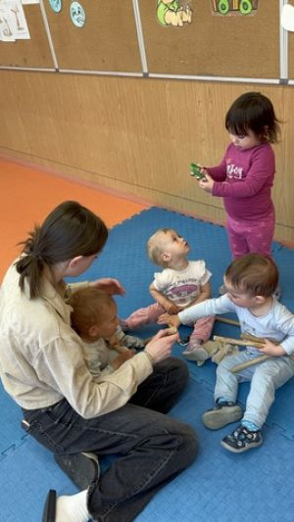
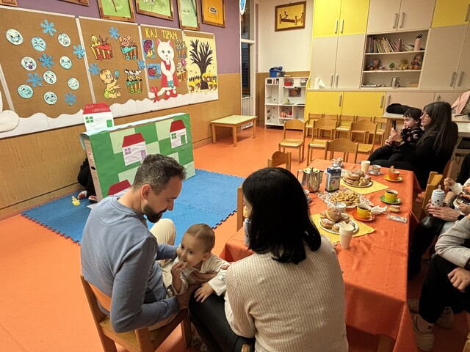
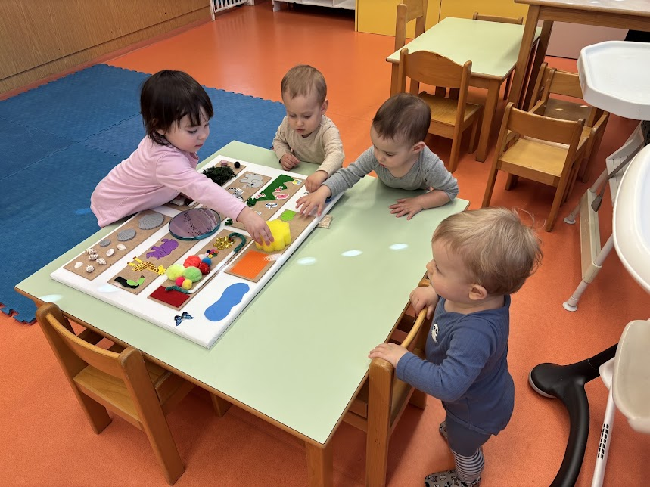
DODATNE VSEBINE PRVEGA STAROSTNEGA OBDOBJA
(SKUPINA METULJČKI)
Pravljične ure v sodelovanju s šolsko in vaško knjižnico
Vadbene ure
Glasbene minutke
Pravljična joga
Kar zmorem in znam, naredim sam
Praznično druženje

Slide 7
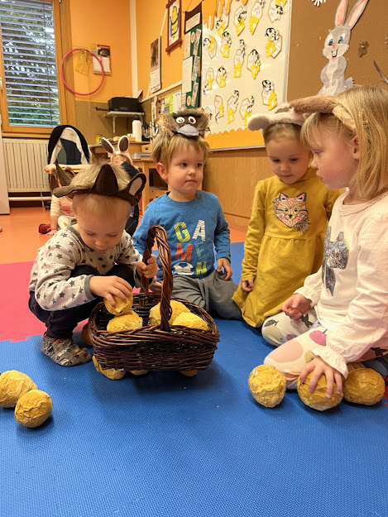
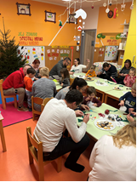
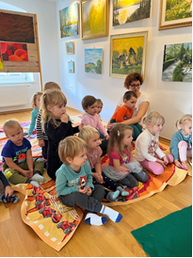
DODATNE VSEBINE KOMBINIRANEGA ODDELKA (SKUPINA ČEBELICE)
Vadbene ure
Pravljične ure v šolski in vaški knjižnici
Čajanka s starši
Kar zmorem in znam, naredim sam
Pravljična joga, joga za sprostitev
Dramska umetnost

Slide 8
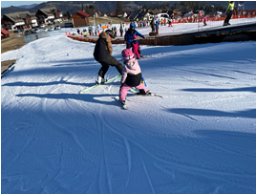
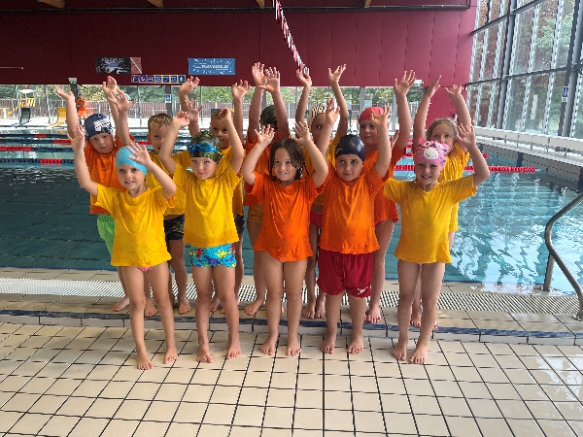
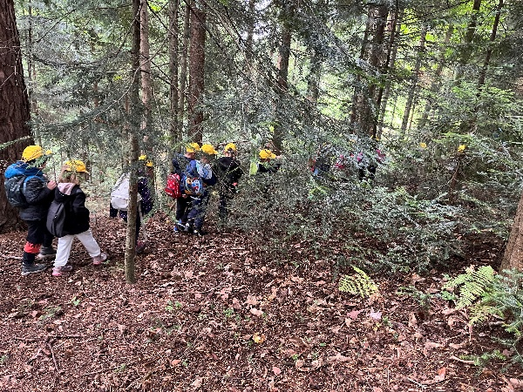
DODATNE VSEBINE DRUGEGA
STAROSTNEGA OBDOBJA (SKUPINA PIKAPOLONICE)
Pravljične ure v šolski in vaški knjižnici
Smučarski tečaj
Plavalni tečaj Vadbene ure
Malčkov športni dan
Ciciveselošolski dan
Čajanka s starši in otroki (mesec december)
Ciciban planinec (jesenski in spomladanski pohod)
Sankanje z otroki in starši

Slide 9
DRUGE OBLIKE SODELOVANJA S STARŠI
Sodelovanje na
roditeljskih sestankih,
pogovornih urah,
natečajih,
projektih,
prireditvah.

Slide 10
PROJEKTI ODDELKOV
  Beremo, raziskujemo, rastemo
  Pasavček
  Mali sonček
  Tradicionalni slovenski zajtrk
  Zdravje v vrtcu
  Sovica v vrtcu
  Preberi mi pravljico

Slide 11
RODITELJSKI SESTANKI
So skupna oblika srečanja. Predvidene imamo
3. roditeljske sestanke.
POGOVORNE URE
Namenjene so individualnemu pogovoru staršev z vzgojiteljico o počutju in razvojnem napredku otroka.
POTEKALE BODO VSAK DRUGI ČETRTEK V MESECU
OD 17. DO 18. URE.

Slide 12
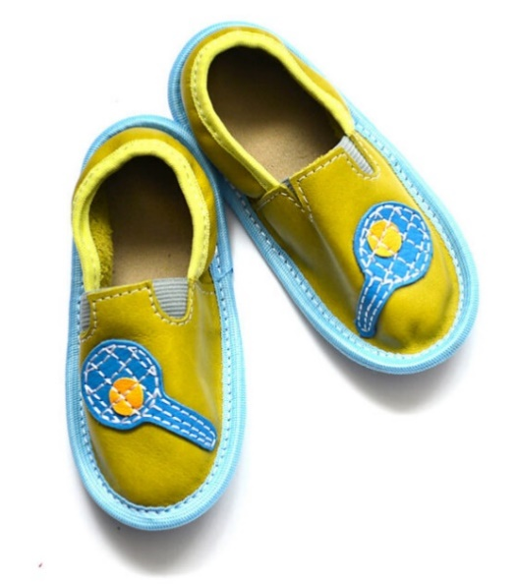
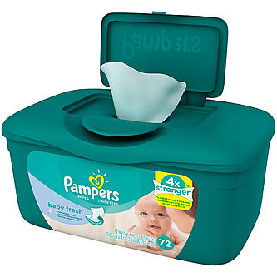
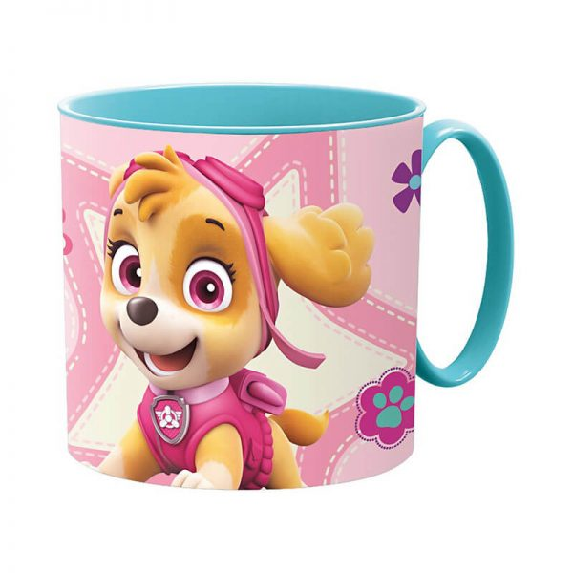

KAJ PRINESTI V VRTEC PRVI DAN ZA OTROKA?
Zdravniško spričevalo za novince,
copate,
rezervna oblačila,
plenice,
vlažilne robčke,
lonček, lonček z nastavkom ali stekleničko,
paket robčkov,
športno opremo,
denar za zobno ščetko (2€),
in obilico dobre volje.

Slide 13
Otroci so rože življenja, a pogum je sonce,
ki jim pomaga razcveteti se v viharju.
(Maxim Gorky)

Slide 14
Veselimo se skupnega sodelovanja, medsebojnega zaupanja in vseh lepih trenutkov, ki jih bomo skupaj ustvarili v novem vrtčevskem letu.
HVALA ZA VAŠO POZORNOST!

